Slide 1


Slide 2

Un couloir sombre : l’évaluation
Un autre paradigme en évaluation
Evaluation à distance en contexte d’urgence

Slide 3
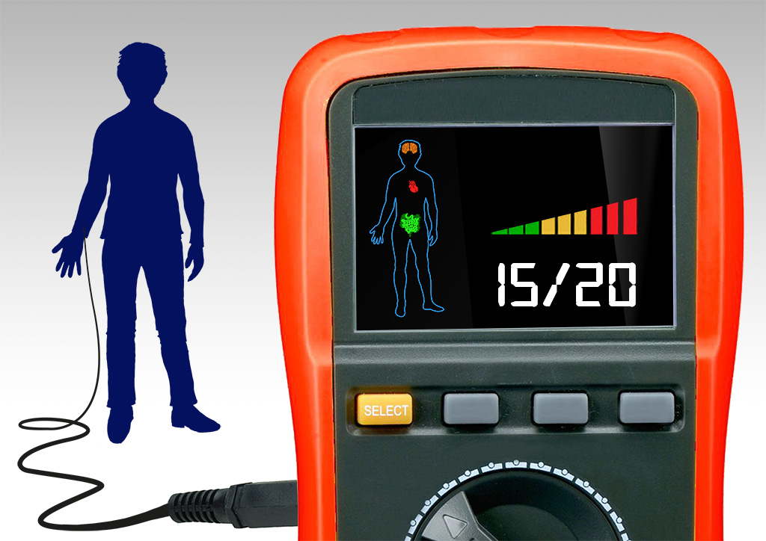
La mesure en éducation

Slide 4
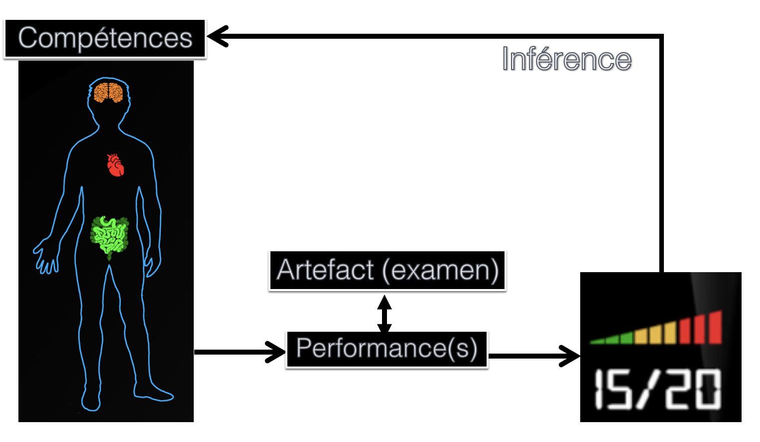
La mesure en éducation

Slide 5
La mesure en éducation
1

Slide 6
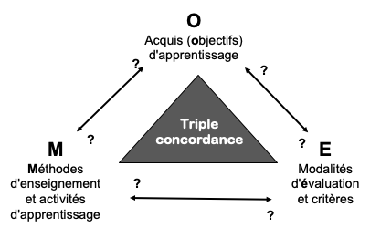
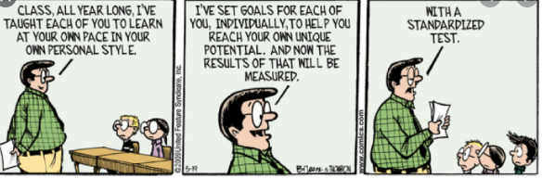
Problèmes en lien avec l’artéfact
Validité de contenu et de construct

Slide 7
La mesure en éducation
2

Slide 8
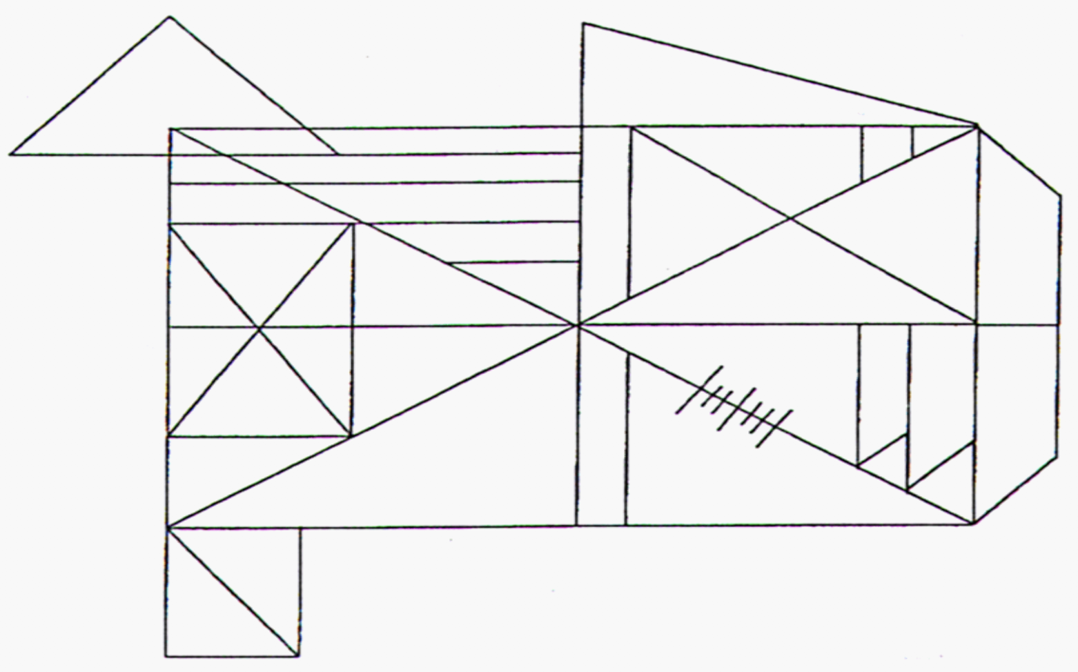
Problèmes avec la performance de l’étudiant
Huguet, P., Brunot & Monteil, J.-M. (2001)
Figure de Rey

Slide 9
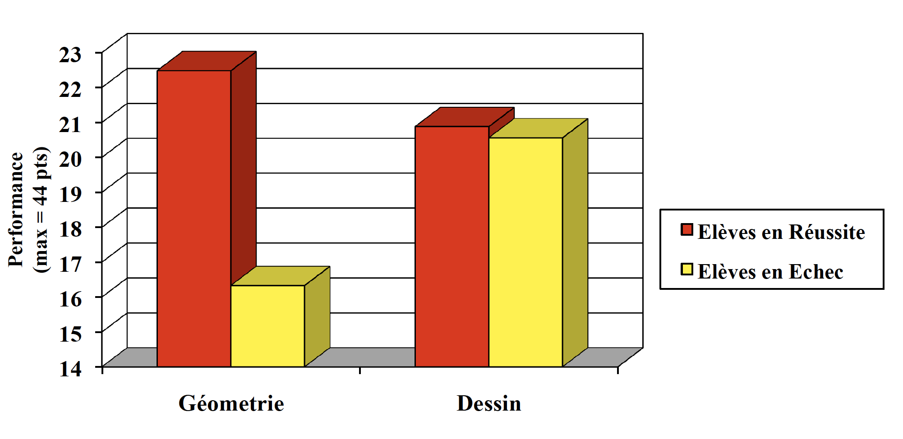
Problèmes avec la performance de l’étudiant
Huguet, P., Brunot & Monteil, J.-M. (2001)

Slide 10
Problèmes avec la performance de l’étudiant

Slide 11
Problèmes avec la performance de l’étudiant

Slide 12
La mesure en éducation
3

Slide 13
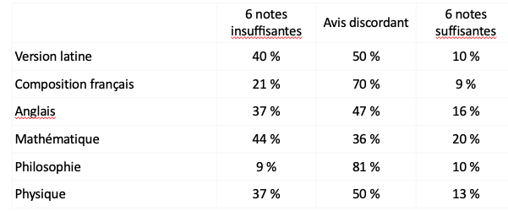
Problèmes avec la note
La fidélité inter-correcteurs : Agazzi (1967). Pour six domaines, six correcteurs notent une série d’examens (sur 20). Le seuil de réussite est à 10. Voici les résultats :

Slide 14
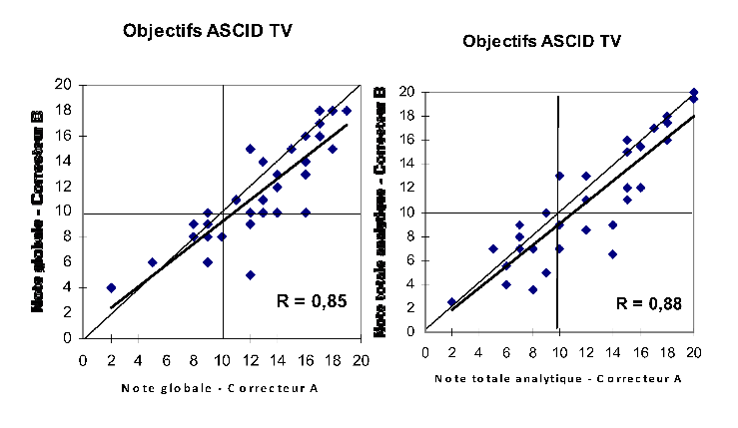
Problèmes avec la note

Slide 15
Emergency remote assessment
Compliqué
Mascarade
Non représentatif
Inéquité
Questions inadaptées au cours
Exigence supérieur
Stress
Triche

Slide 16
Vers un changement de paradigme en évaluation
La crise est le moment où l'ancien ordre du monde s'estompe et où le nouveau doit s'imposer en dépit de toutes les résistances et de toutes les contradictions. Cette phase de transition est justement marquée par de nombreuses erreurs et de nombreux tourments. (Antonio Gramsci)
Vosniadou (2013) : 4 conditions pour un changement conceptuel
[1] une insatisfaction par rapport à la conception existante ;
[2] une conception alternative clairement définie ;
[3] le caractère praticable de cette conception alternative ;
[4] le caractère fécond de cette conception alternative.

Slide 17
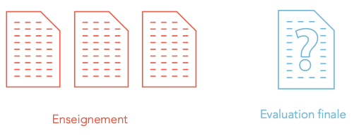
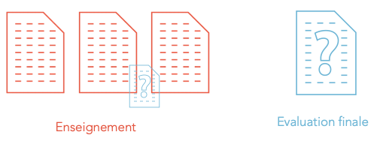
Vision classique de l’évaluation en présentiel (Prades 2018)

Slide 18
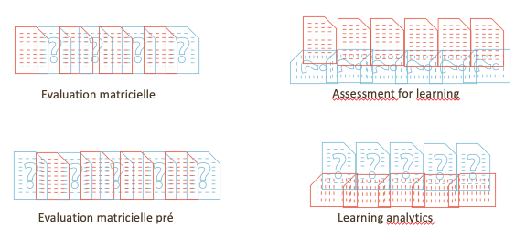
Une conception alternative clairement définie, praticable et féconde ?
Intérêt ? Low stake vs High stake
Triangulation des données

Slide 19
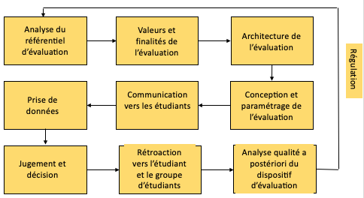

Une conception alternative clairement définie, praticable et féconde ?
Des outils technologiques...
...pensé à travers une réflexion structurée

Slide 20
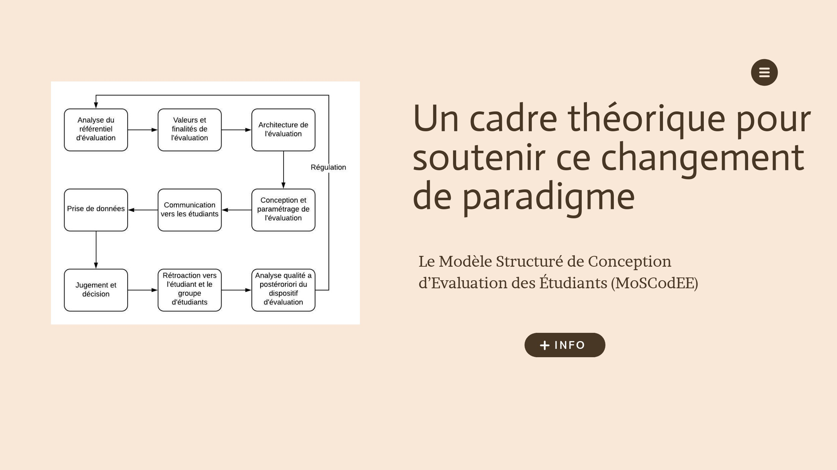
Detroz, Crahay, Malay, 2020

Slide 21
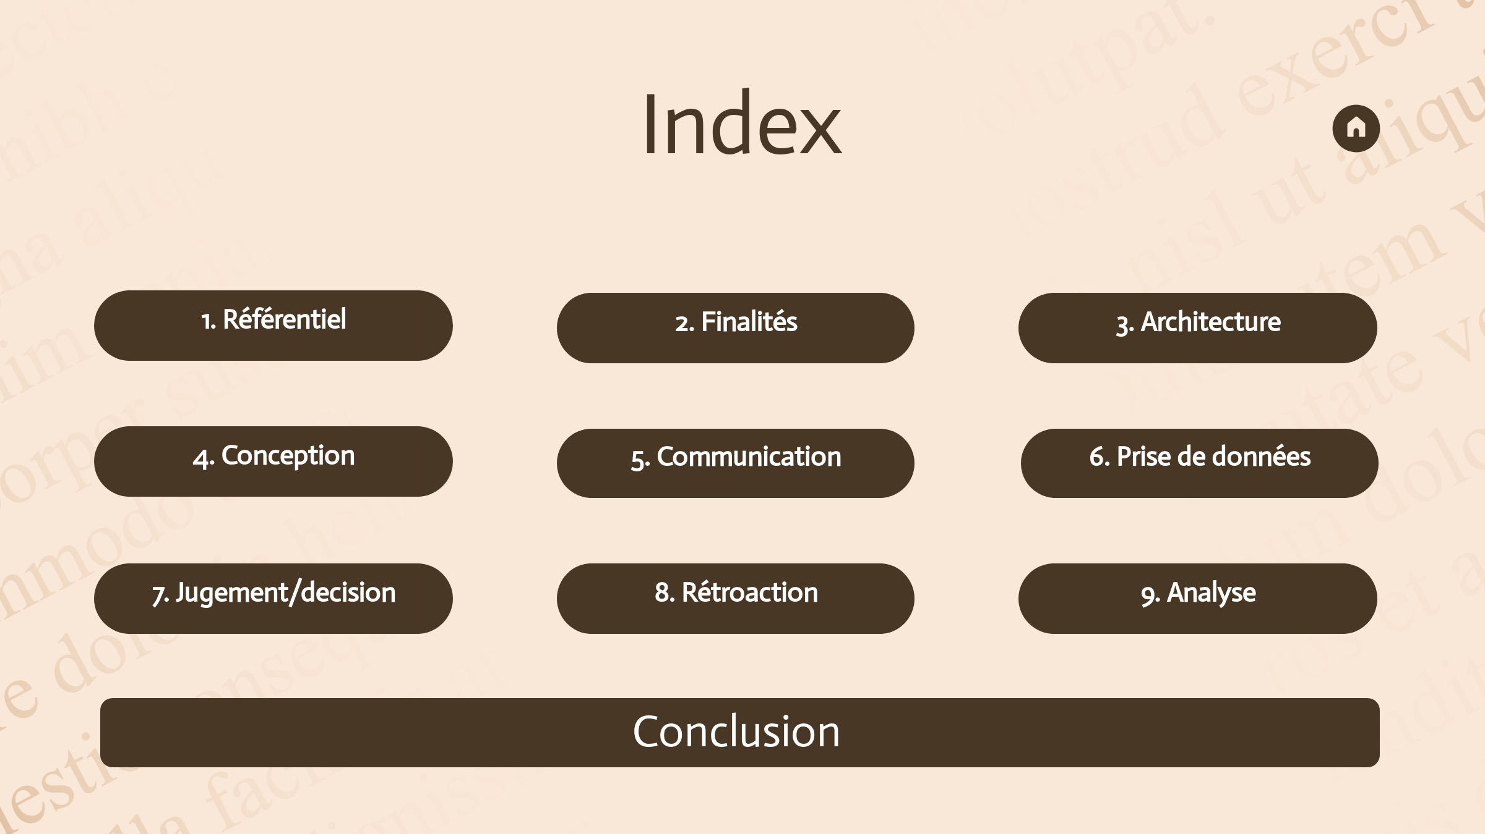

Slide 22
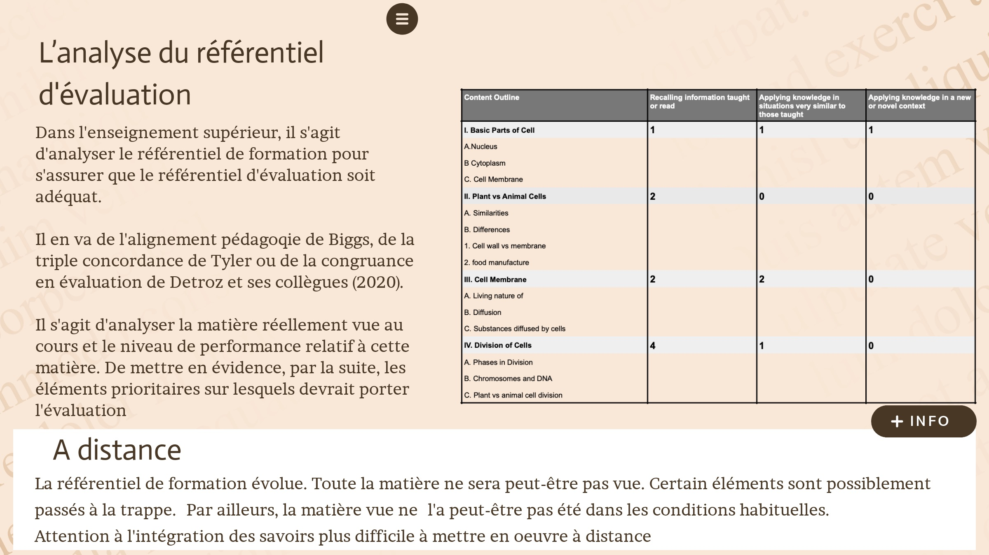

Slide 23
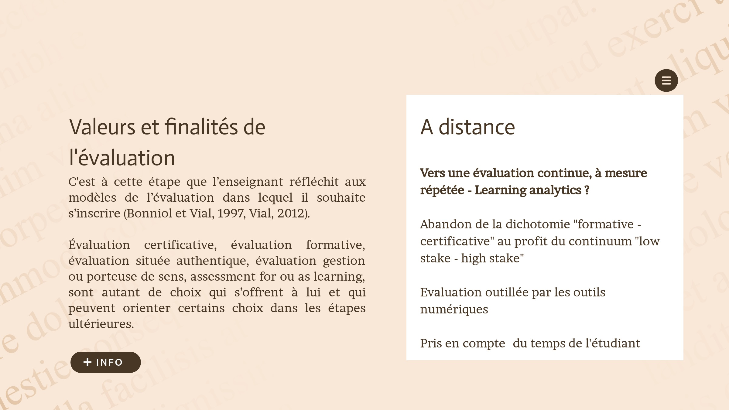

Slide 24
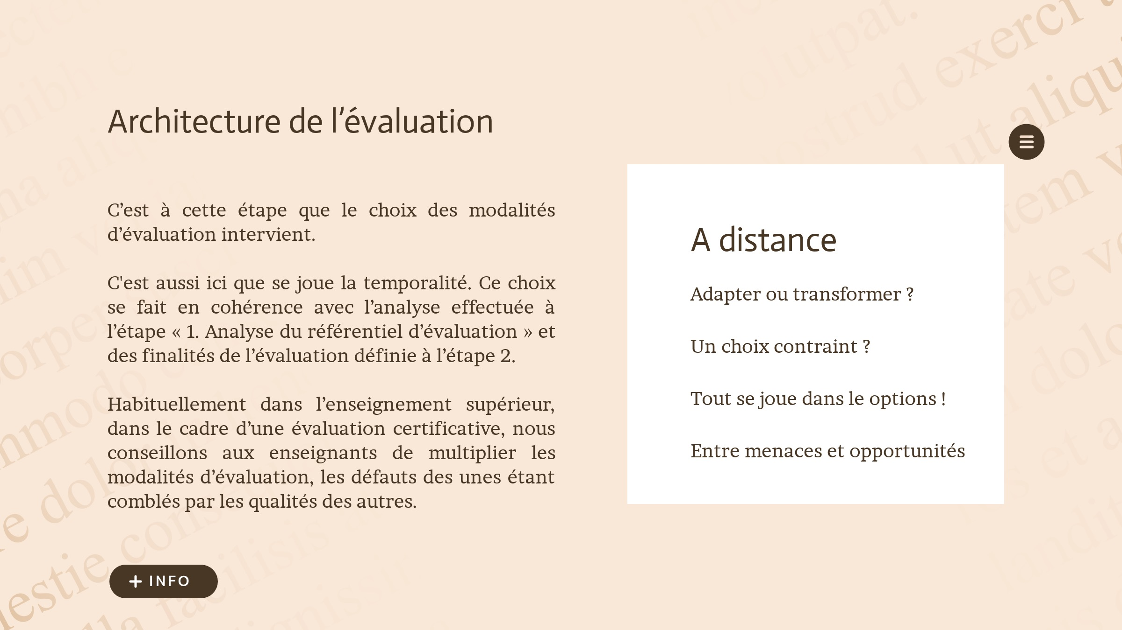

Slide 25
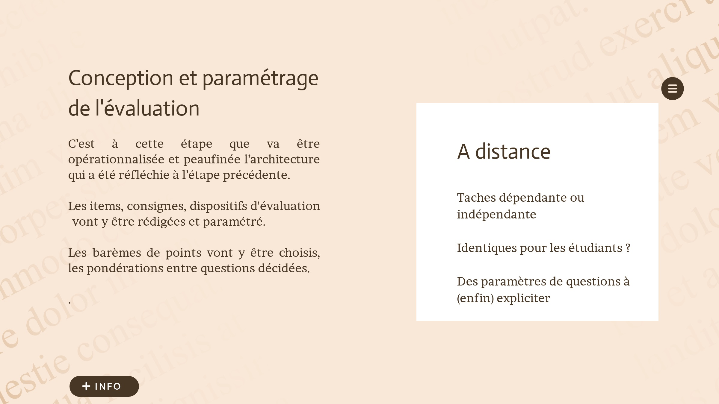

Slide 26
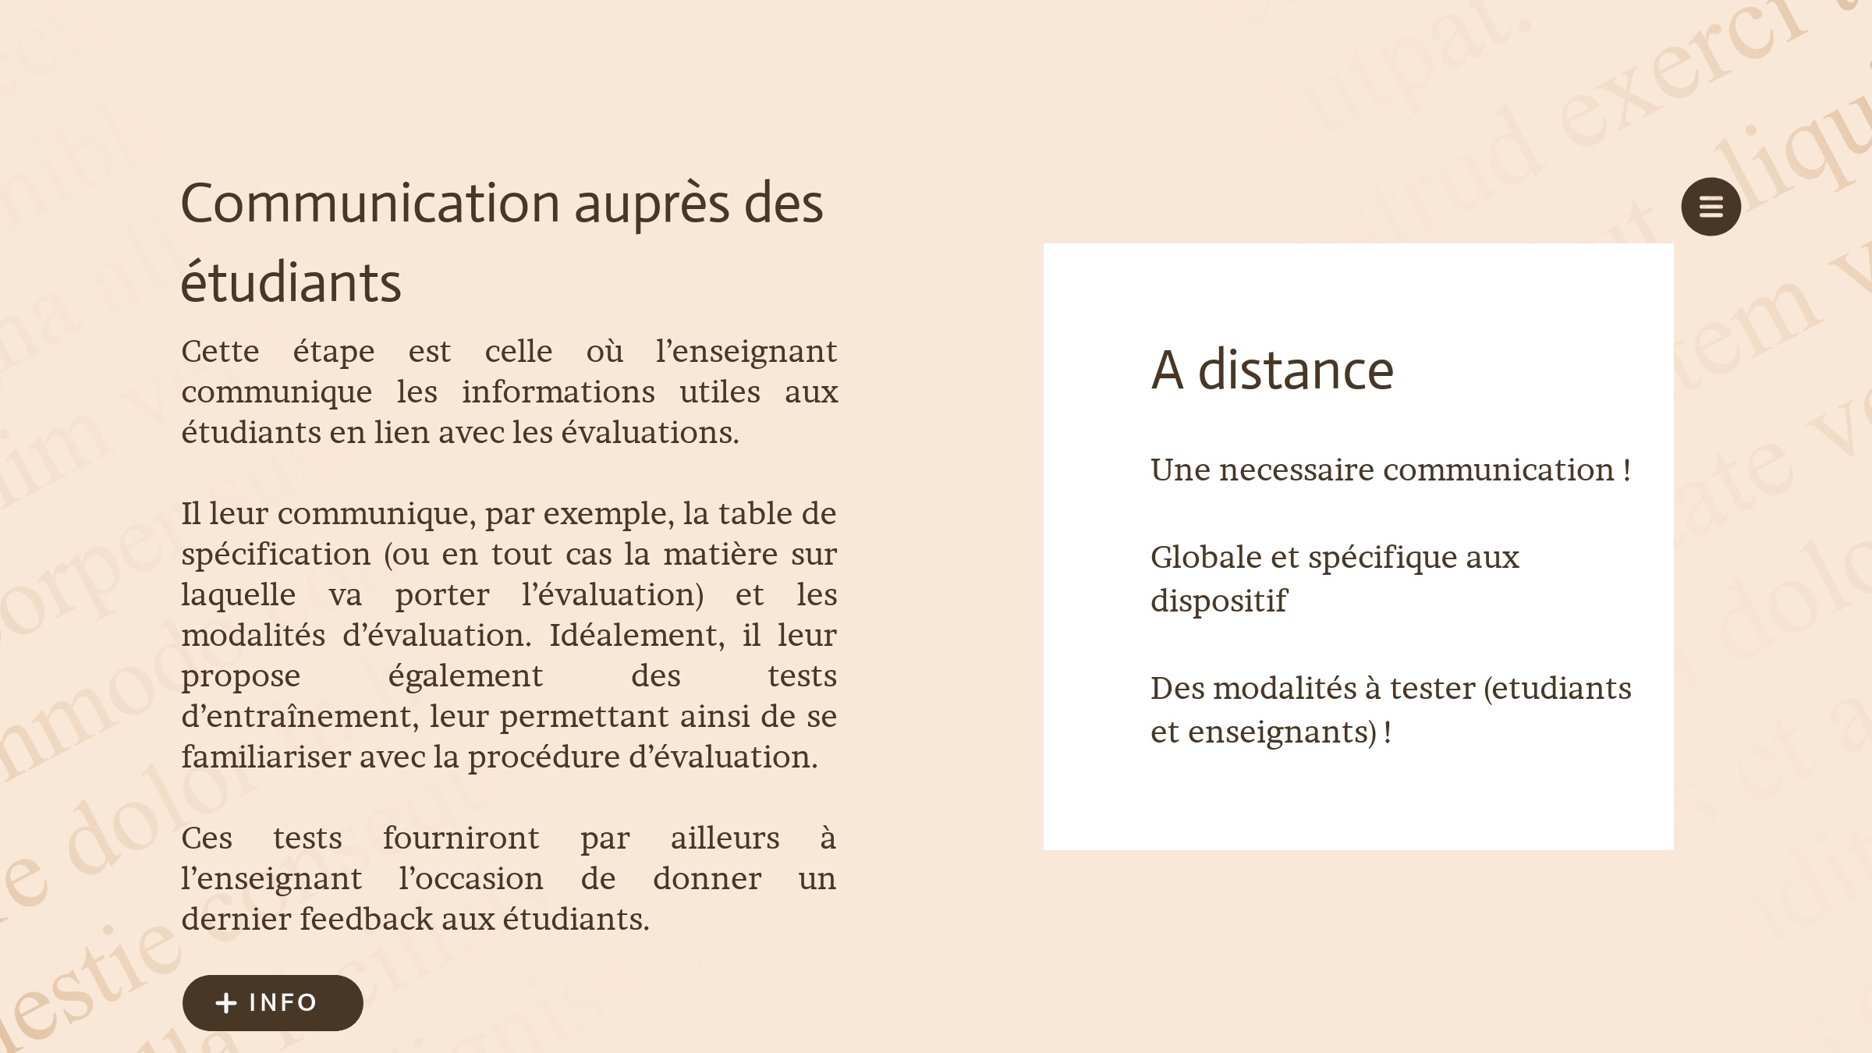

Slide 28
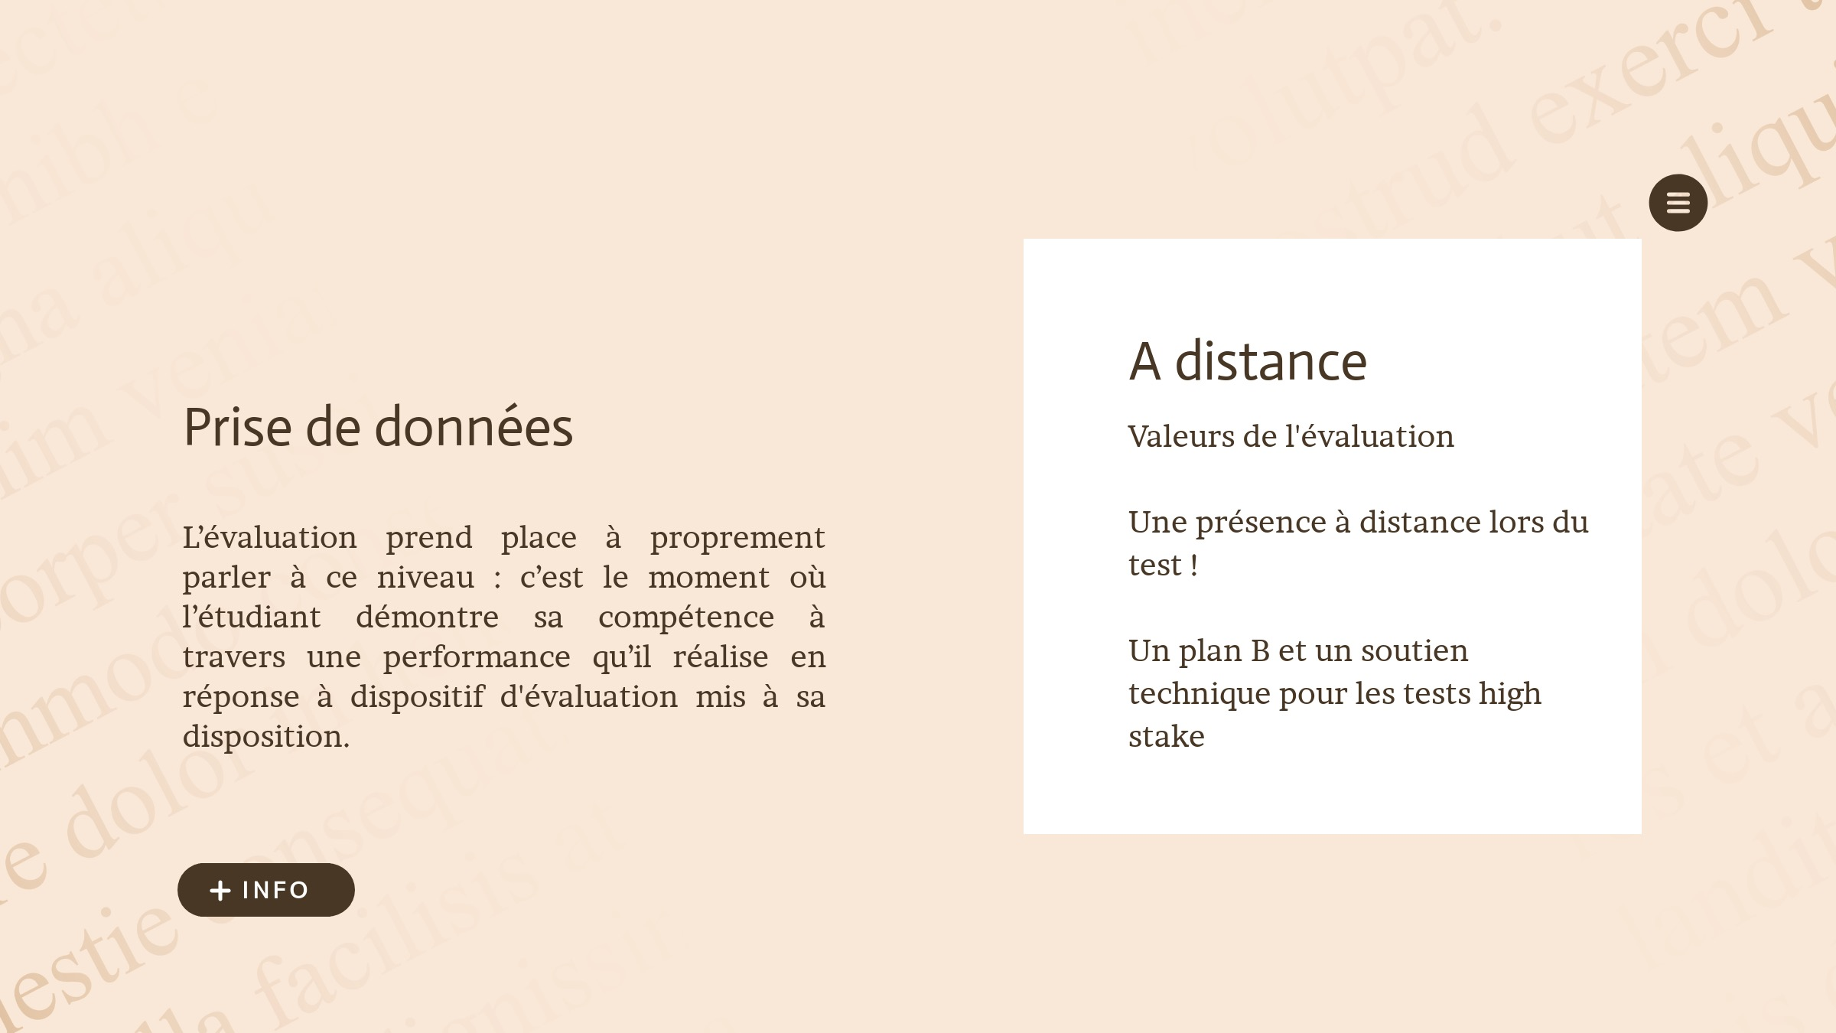

Slide 29
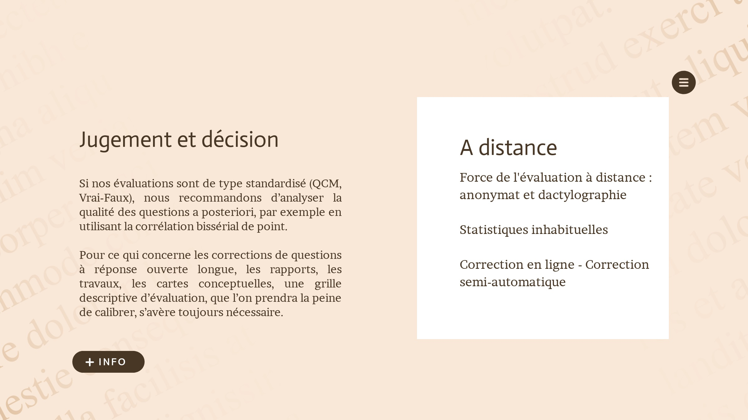

Slide 30
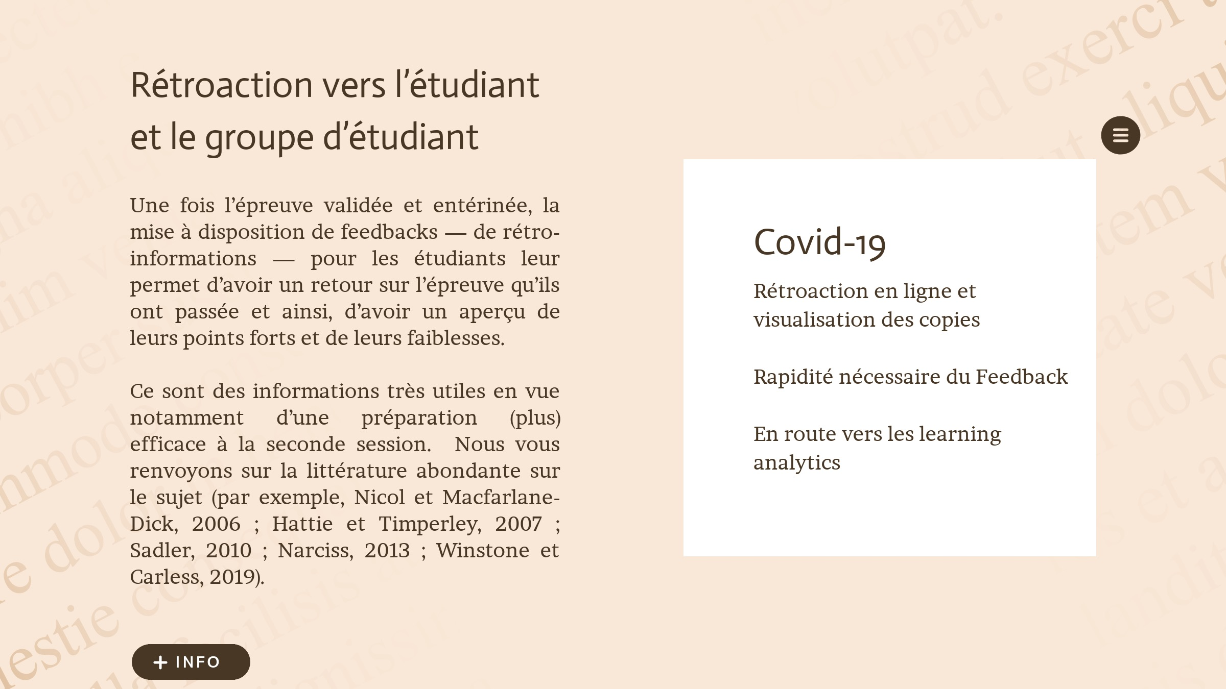

Slide 31


Slide 32
Les outils d’évaluation

Slide 33
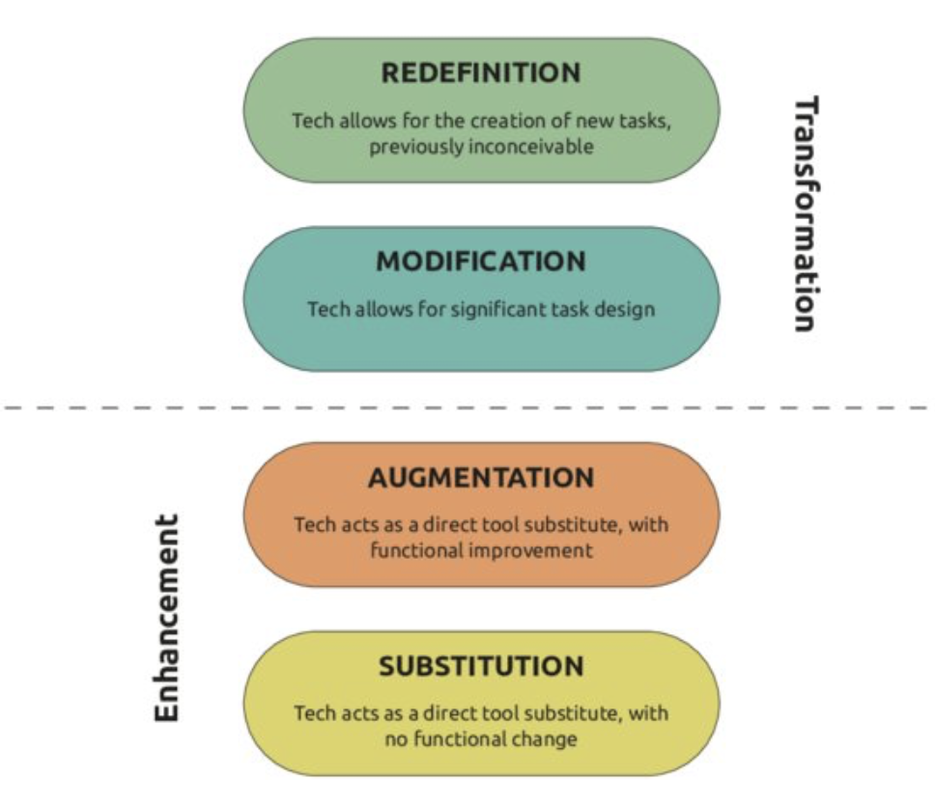
Un axe de réflexion : le modèle SAMR
Testing adaptatif
QCMs en ligne issus de
banque de question
QCMs en ligne fréquent
QCM en ligne
Puentendura, 2014

Slide 34
La substitution

Slide 35
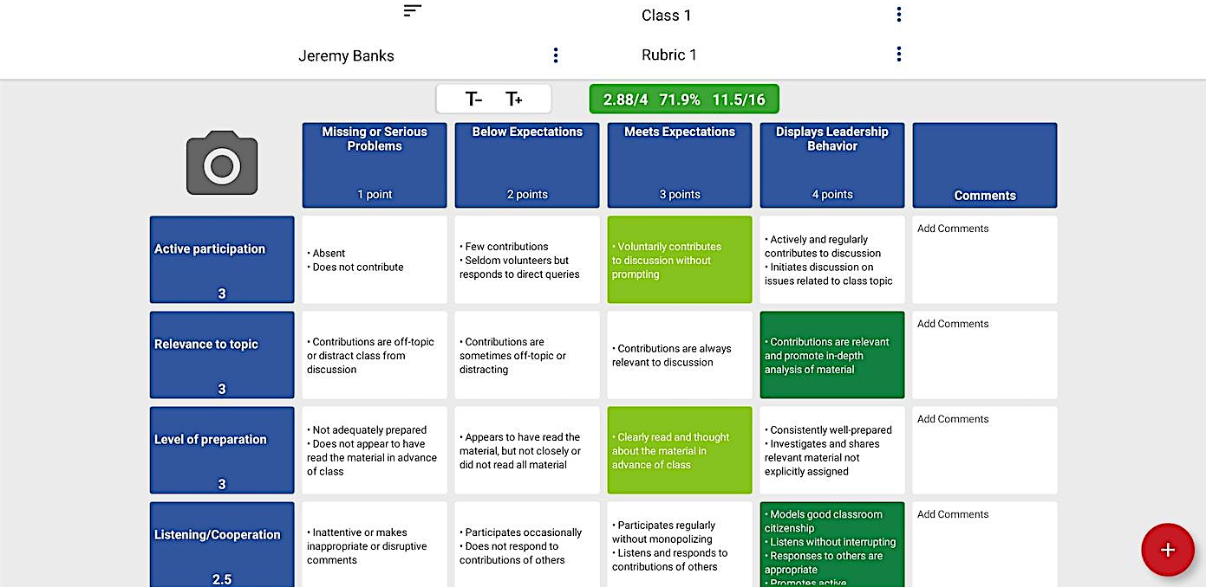
Rubric scorer

Slide 36
L’augmentation

Slide 37

Outils de voting : Wooclap
Cet outil rend les cours plus ludiques et interactifs notamment en transformant les smartphones en outils d’apprentissage.

Slide 38
La modification

Slide 39
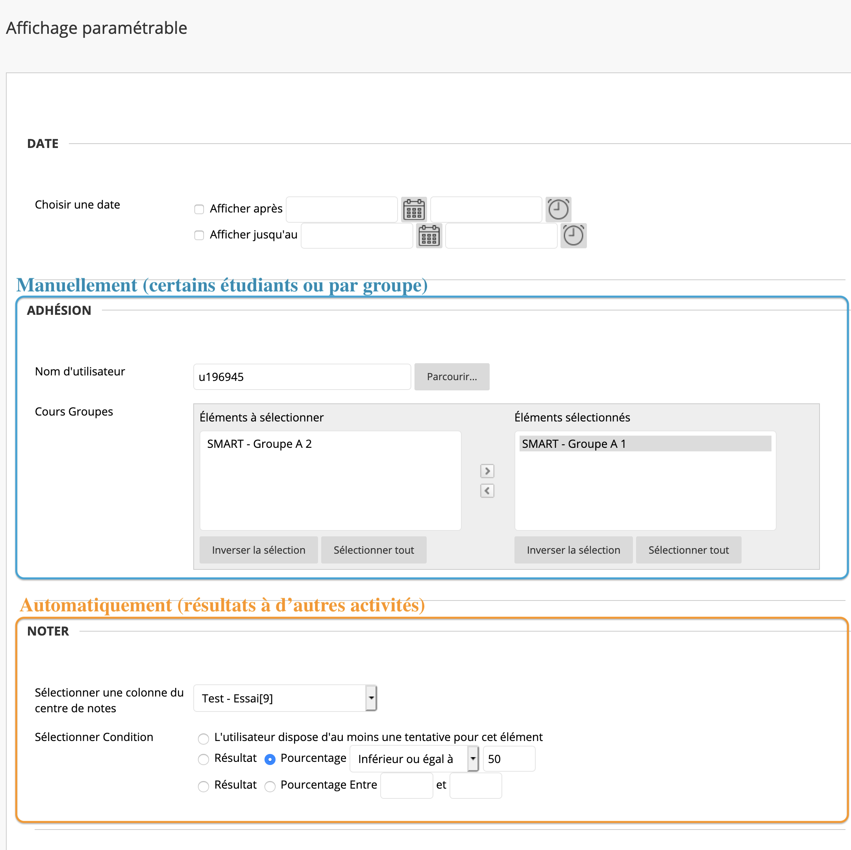
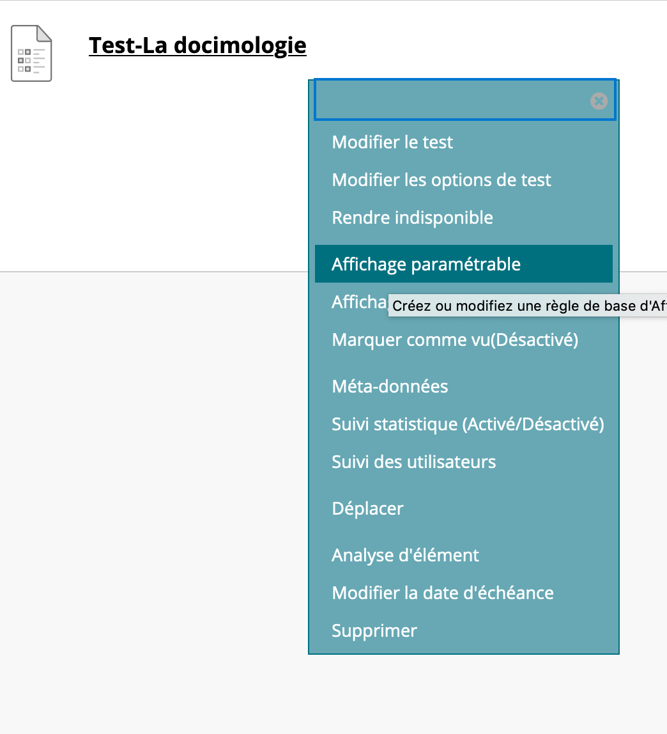
eCampus et Moodle

Slide 40
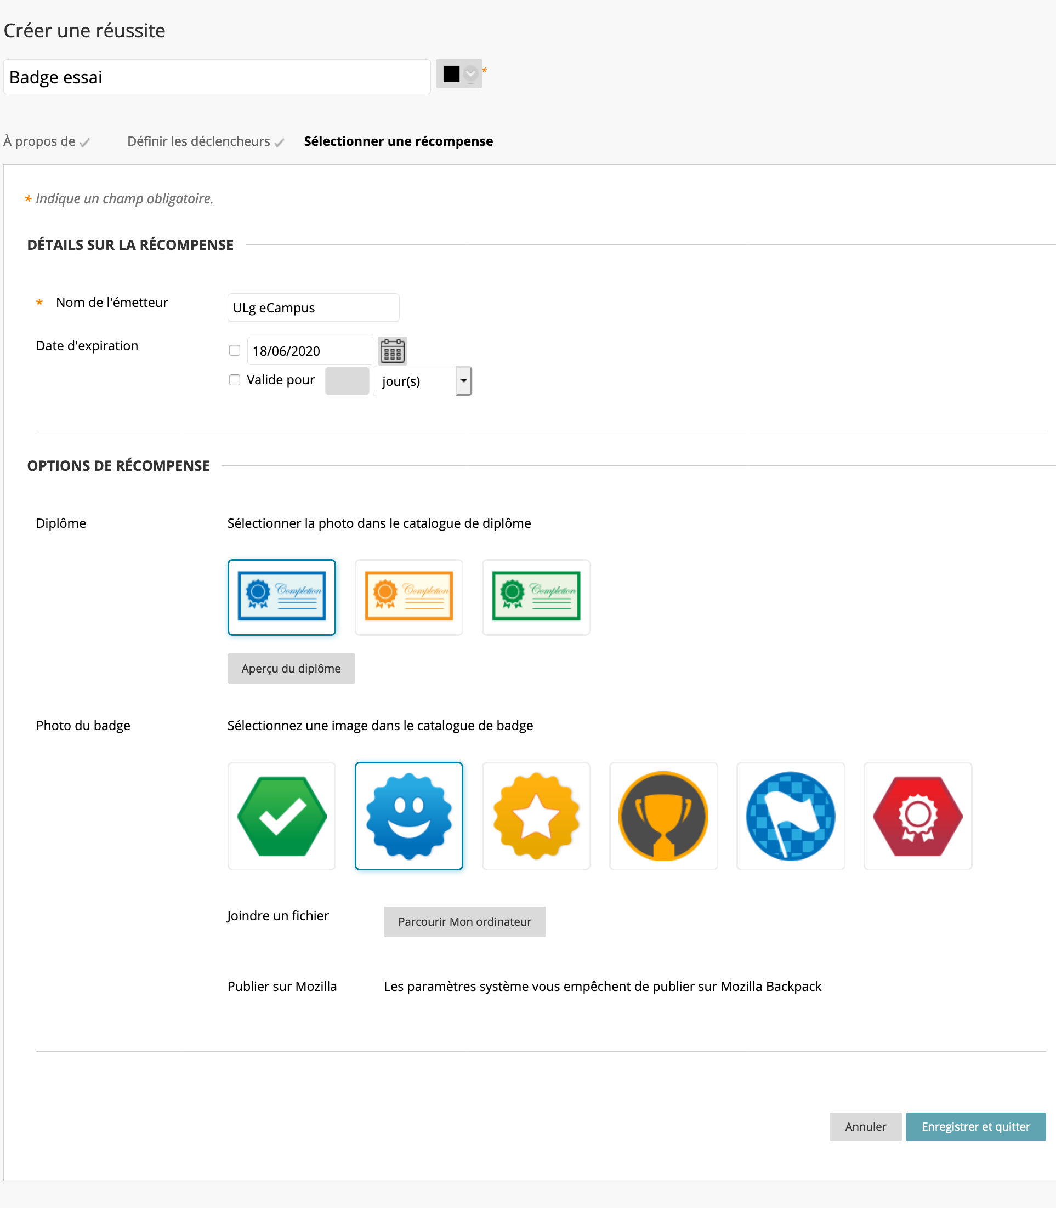
eCampus et Moodle
L’utilisation de badge permet :
Donner un aperçu aux étudiants de leur progression
Visualiser la liste des étudiants qui ont atteint certains objectifs
Recomposer vos étudiants pour un travail bien fait, et ainsi, entretenir la motivation

Slide 41
La redéfinition

Slide 42
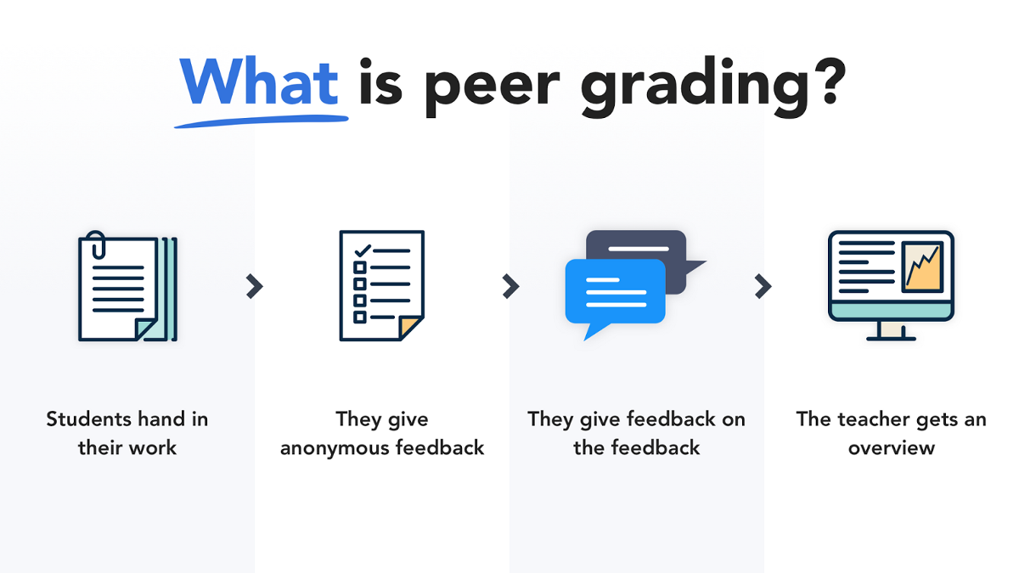
Peergrade
Plate-forme en ligne gratuite pour faciliter les séances de rétroaction avec les étudiants

Slide 43
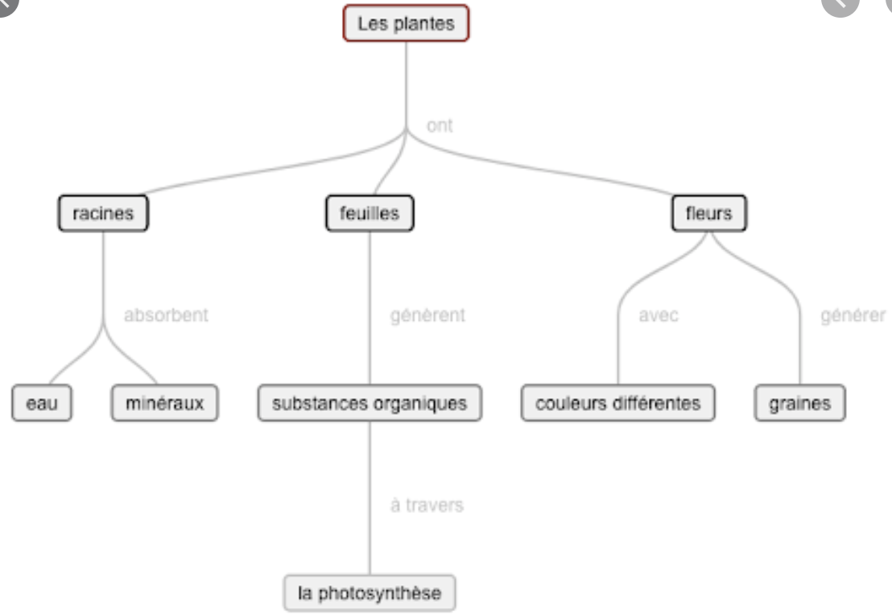
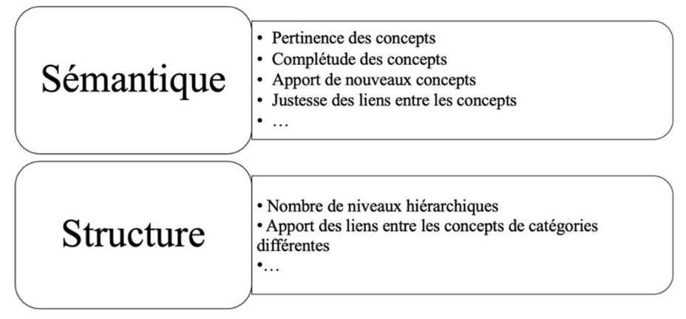
Les cartes mentales
Une carte mentale peut se définir comme « une représentation graphique des informations développée en arborescence autour d’un centre illustrant l’idée principale »
(Mongin & De Broeck, 2019)
Selon Lynch, elles peuvent être distinguée d’après la qualité de leur structure : la façon dont leurs parties sont disposées.
Cela signifie qu’un simple aperçu de la structure de la carte va déjà fournir des indications intéressantes en termes d’évaluation, telle que la cohérence de celle-ci.
Exemple de critères d’évaluation

Slide 44
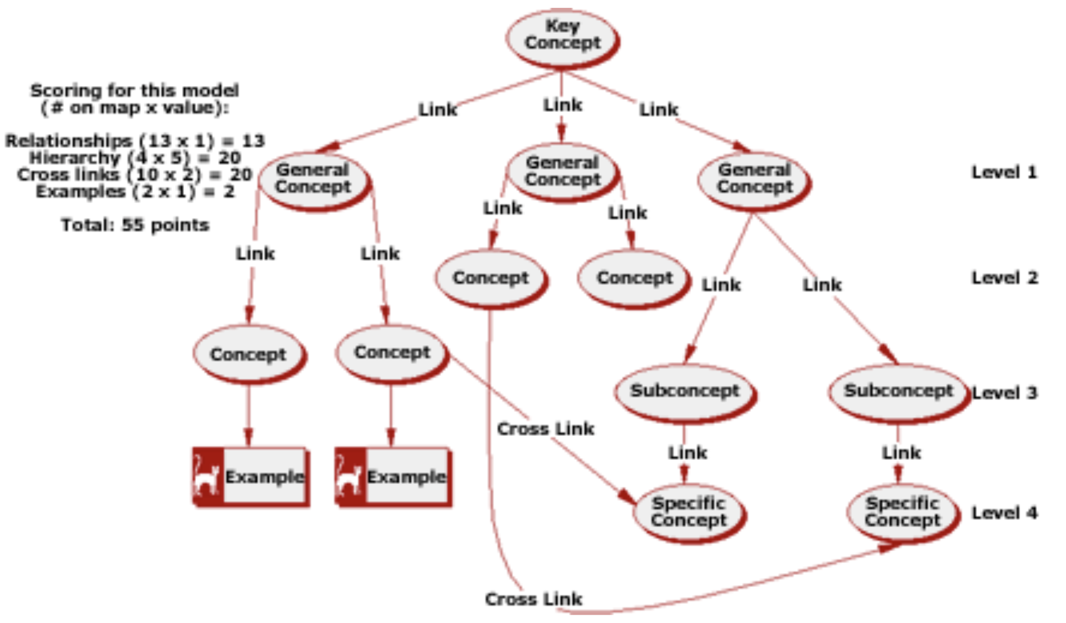
Les cartes mentales

Slide 45

Les cartes mentales : mindmeister
https://www.mindmeister.com/

Slide 46
Evaluer les forums de discussion
Souvent c’est uniquement la participation qui est évaluée :
Par exemple, Cross, T & Kelly, P. (2015) ont demandé aux étudiants qu’ils répondent ou posent une question sur le forum au moins 5 fois par semaine.
Limites :
Moins équitable et fiable
Les étudiants sont susceptibles de participer de manière moins interactive
Peu de compréhension commune des critères et de l’intérêt de l’activité
Contribution plus pauvre et de surface
Assessing online discussion forum participation on google

Slide 47
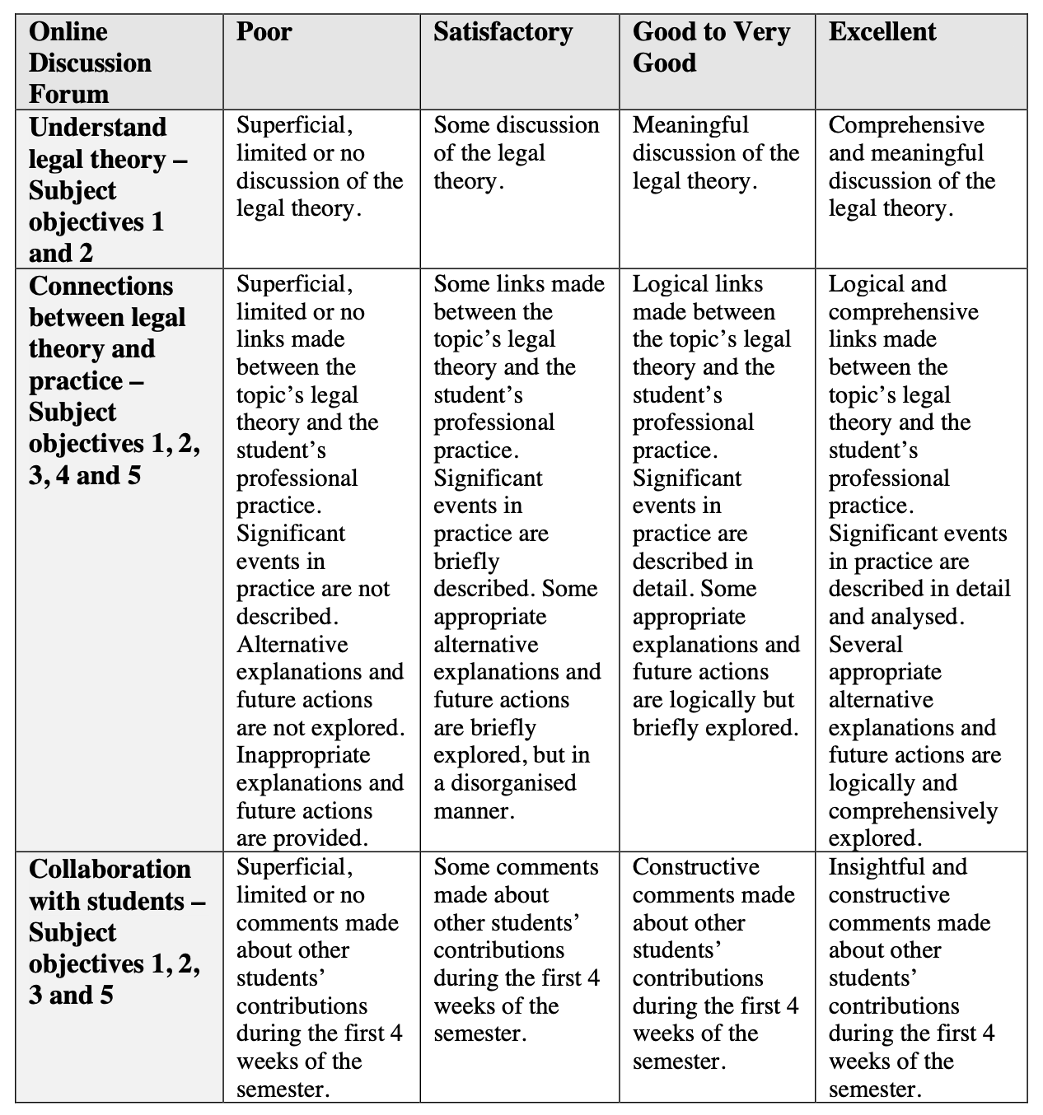
Evaluer les forums de discussion
Les auteurs ont choisis d’évaluer le forum pour plusieurs raisons :
Engager les élèves dans un apprentissage collaboratif
Encourager et exercer l’analyse, la réflexion et la pensée critique (de manière plus approfondie)
Sentiment de communauté universitaire
3 facteurs sont à prendre en compte pour sa mise en place :
L’organisation du forum
La motivation des étudiants à participer
La capacité des étudiants à participer
L’évaluation du forum (…) est importante parce qu’elle offre la possibilité de fournir une évaluation formative aux étudiants et savoir ce qu’ils ont appris et la manière dont ils l’ont appris.

Slide 48

Merci pour votre attention
Crédit photo :
www.sylvianehubert.com
P.DETROZ@ULIEGE.BE

